Slide 1

UNIVERSIDAD CATÓLICA DEL NORTE
ESPECIALIZACIÓN EN GESTIÓN DE INFRAESTRUCTURA TECNOLÓGICA
ADMINISTRACION DE SERVICIOS INFRAESTRUCTURA TI
Taller Servidores, Casos de estudio
Por: Marlon Stip Toro Cardona
Juan David Ossa Giraldo
Docente: Diego Fernando Estarita

Slide 2
ANÁLISIS CASO ESTUDIO 1
Una empresa que se dedica a las divisas, requiere un servidor con muy buena capacidad de almacenamiento, al menos debe tener 40 Teras para los datos y un disco duro de 1 Tera para el sistema operativo. Los procesos que se realizan en este servidor no requieren mayor procesamiento, solo se utilizará para guardar miles de archivos de los usuarios, es necesario tener alta disponibilidad.
PARA LA EVALUACIÓN DE ESTE CASO DE ESTUDIO SE TUVIERON EN CUENTA LOS SIGUIENTES ASPECTOS:
Se recomienda un arreglo de discos en Raid 6 por que soporta hasta fallo de 2 discos y se minimizan los riesgos. Se debe implementar con discos de 2TB en adelante.
Dado que la controladora Dell PERC H330 con la que llega el servidor como predeterminada no soporta el Raid 6, es necesario montar otra controladora adicional que si lo soporta como es la PERC H740P RAID Controller Adapter,CK.
Se debe tener en cuenta una fuente de poder redundante para alta disponibilidad, a nivel de ram se contempla 16Gb adicionales para contemplar la disponibilidad y a nivel de disco ya esta contemplado con el Arreglo de discos, a nivel de procesador son bajas las probabilidades de fallo por lo cual no está contemplado.
El Sistema Operativo se instala en el disco que llega con el servidor el cual es de 2TB.
Se adicionan los demás discos para armar el arreglo de discos para el almacenamiento de los 40TB de la siguiente forma:
Se compran 7 discos x 8TB = 56 , se pierde 16TB en un Raid 6 es decir la capacidad de 2 discos para mantener el respaldo de los discos.

Slide 3
CARACTERÍSTICAS FÍSICAS DEL SERVIDOR Y PRECIOS
Los precios presentados en este cuadro son lo más ajustado a la realidad, dado que fueron tomados de lista de proveedores que entregan información a distribuidores de empresas de venta de tecnología.
NOTA: Soporta doble procesador pero solo trae uno de fabrica |  |  | 2 SOCKET TORRE T440
REF SERVIDOR | CATEGORIA | # DE PARTE | DESCRIPCION | PRECIO VENTA (USD) | Cantidad | Total
T440 | SERVER | T4401B061612T3ANv1 | PowerEdge T440Tower Server/Intel Xeon Bronze 3106/16GB/2TB SATA Hot-Plug HD/PERC H330/iDRAC9 Basic | $1.879 | 1 | $1.879
T440 | Memory | AA175865 | Dell 16 GB Certified Memory Module - 2RX8 RDIMM 2666MHz LV | $350 | 1 | $350
T440 | Controllers | 405-AAMX | PERC H740P RAID Controller Adapter,CK | $869 | 1 | $869
T440 | Power Supplies | 450-AEBL | Single, Hot-plug Power Supply (1+0), 1100W,CusKit | $279 | 2 | $557
T440 | Hard Drive 14G | 400-AUXC | 8TB 7.2K RPM NLSAS 12Gbps 512e 3.5in Hot-plug Hard Drive, CK | $640 | 7 | $4.481
T440 | SO Server | 634-BSFX | Windows Server 2019,Standard,ROK,16CORE (for Distributor sale only) | $705 | 1 | $705
T440 | Licenc x Usuer | 623-BBCT | 1-pack of Windows Server 2019 User CALs (STD or DC) Cus Kit | $40 | 100 | $4.000

Slide 4
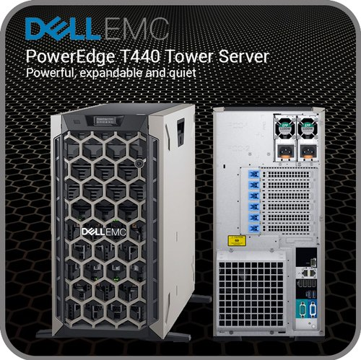
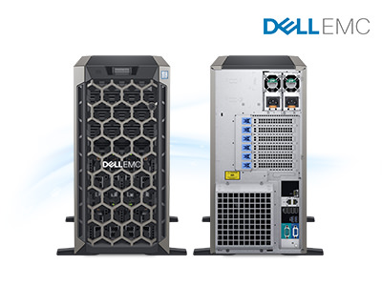
SERVIDOR PROPUESTO
Dell Power Edge T440 Tower Server

Slide 5
POR QUÉ SE HA SELECCIONADO EL SERVIDOR PROPUESTO
El servidor Dell Power Edge T440 Tower Server cuenta con las características necesarias para las necesidades de almacenamiento que se tienen, según el caso de estudio expuesto.
Se ha contemplado una alta disponibilidad al implementar doble fuente de poder tipo Hot-plug, que le permite hacer el intercambio en línea en caso de que alguna de las 2 fuentes se llegue a dañar; con la fuente adicional permite soportar la carga que tiene con el tipo de almacenamiento instalado, además se contemplaron 16GB de ram adicionales para un rendimiento mas optimo, el soporte de la controladora de discos adicional como es la PERC H740P RAID Controller Adapter,CK; permite mantener un arreglo de discos en Raid 6 lo que da una mayor fiabilidad a la información ya que permite el fallo de hasta 2 discos del arreglo sin verse afectado.
Dado que los discos instalados en el arreglo son de 8Tb por discos dado que la recomendación es que para discos de 2TB en adelante se instalen arreglos Raid 6 o mayor, estos son de tipo Hot-plug lo que permite hacer el intercambio por un disco nuevo en caliente y en línea sin verse afectado el servicio y sin tener que apagar o reiniciar el servidor.
Tiene un disco de 2TB para instalación de Sistema Operativo, suficiente espacio para un buen desempeño.
Soporta un Sistema Operativo Server de ultima generación.
El tipo de procesador Intel Xeon Bronze 3106, es suficiente para la necesidades, dado que esta dedicado a temas de almacenamiento, por lo cual no se contempla redundancia de este a pesar que el servidor tiene doble socket en caso de ser necesario instalar 1 procesador adicional.

Slide 6
TIEMPO PARA EL CUAL ESTÁ PENSADO ESTE SERVIDOR
Dadas las características de como se configuro el servidor con los dispositivos y hardware adicionales con el fin de que se mantenga una alta disponibilidad, esta contemplado para que el servidor tenga una duración de 5 años sin que sea necesario aumentar la infraestructura ni periféricos y contemplando un crecimiento constante de la información que se quiere almacenar, según lo planteado en el caso de estudio 1.
Si en algún momento se decide cambiar las necesidades y se cambia los factores para los que fue diseñado y armado el servidor, es necesario contemplar una reconfiguración y evaluar si soporta los nuevos elementos a instalar.

Slide 7
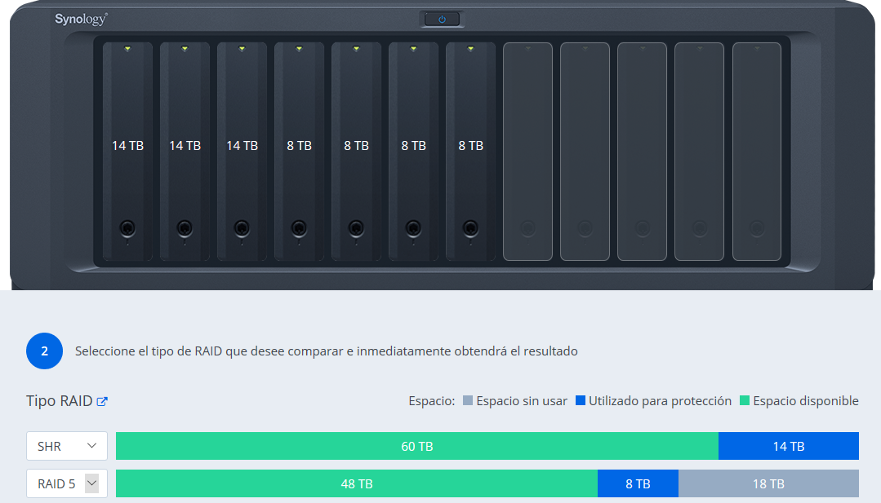
PARTE 1 - ANÁLISIS DE ARREGLOS DE DISCOS RAID
1. Si tengo 3 discos de 14 TB y 4 discos de 8 TB en RAID5, ¿qué espacio puedo utilizar, ¿cuántos discos son utilizados para la paridad y de qué tamaño seria esta?, ¿cuánto espacio me queda sin utilizar, por qué me queda este espacio?
Puedo utilizar un espacio de 48GB.
1 disco de 8TB es utilizado para la paridad
Me quedan 18TB de espacio sin utilizar, esto debido a que. Se utiliza un tipo de arreglo RAID en cambio sí utilizamos el tipo de arreglo SHR, el espacio sin usar se reserva para una próxima expansión y porque estoy utilizando disco de diferente tamaño.

Slide 8
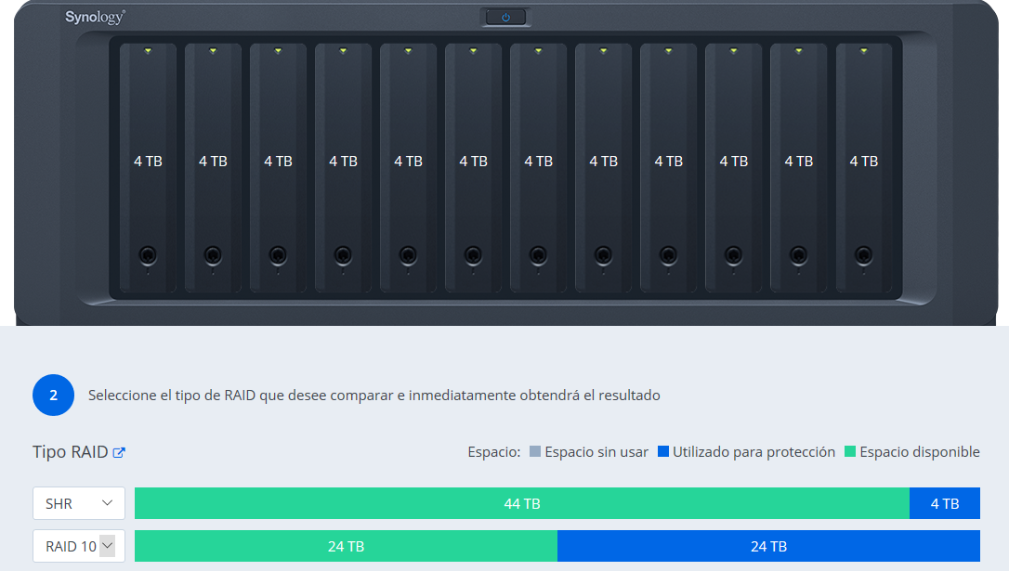
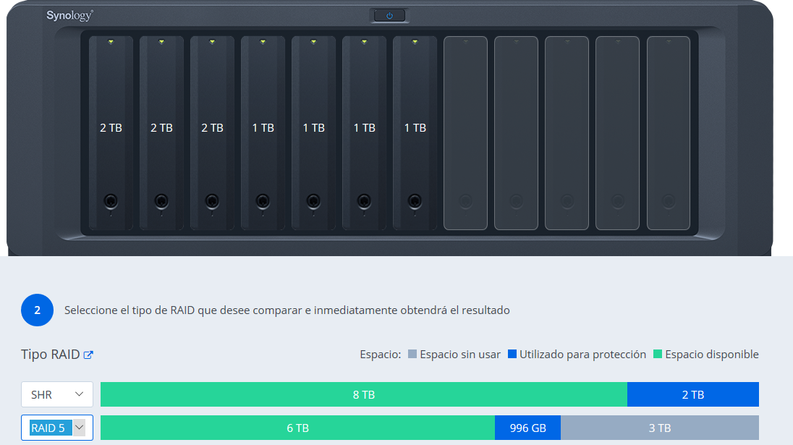
2. Crear un RAID10 utilizando discos de 4 TB de tal forma que utilice un espacio de almacenamiento de 24 TB y una paridad del mismo tamaño.
3. ¿Qué sucede si tengo 3 discos de 2TB y otros 4 discos de 1TB y se crea un RAID5, analizar y describir lo ocurrido?
La suma total de los discos es 10TB, de los cuales queda como espacio a utilizar 6TB y utiliza 1 de discos de los de menor tamaño para la redundancia, pero se pierden 3TB de espacio al utilizar discos de diferente tamaño.

Slide 9
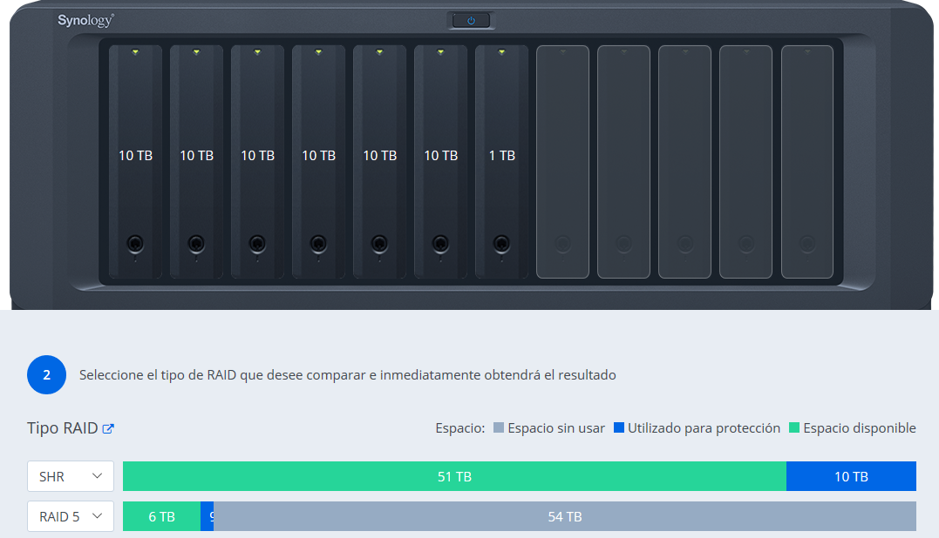
4. ¿Qué sucede si tenemos 6 discos de 10TB y un disco de 1TB en RAID5 ¿qué espacio puedo utilizar?, ¿cuántos discos son utilizados para la paridad y de qué tamaño seria esta?, ¿cuánto espacio me queda sin utilizar, por qué me queda este espacio?
De 61TB de espacio en disco, solo se puede utilizar 6TB
Se utiliza 1 disco para la paridad el de menor tamaño en este caso el de 1TB.
Me quedan 54TB de espacio sin utilizar por que estoy utilizando el disco de tamaño muy bajo para la paridad y por que sacrifica este espacio para la restauración o reconstrucción de la data en caso de un fallo.

Slide 10
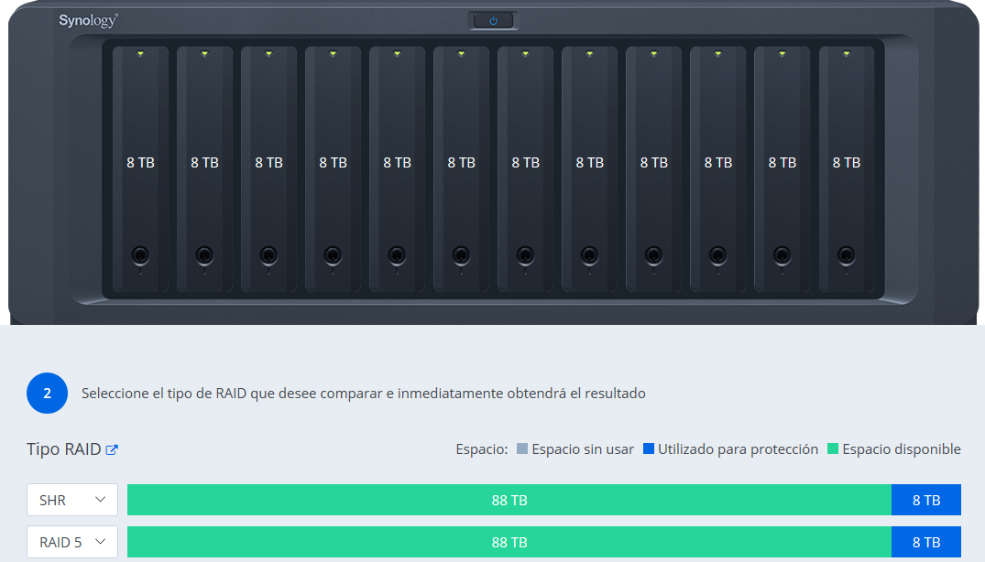
5. ¿Cuál es la capacidad máxima de almacenamiento que puedo lograr en estas 12 bahías utilizando un RAID5 con discos de 8 TB?
La máxima capacidad de almacenamiento que puedo lograr en estas 12 bahías utilizando un RAID5 con discos de 8 TB, es de 88TB de un total de 96TB por que utiliza el tamaño de un disco de 8TB para el manejo de la paridad.

Slide 11
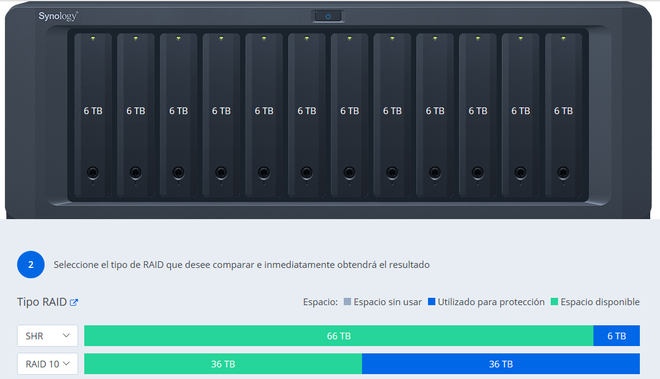
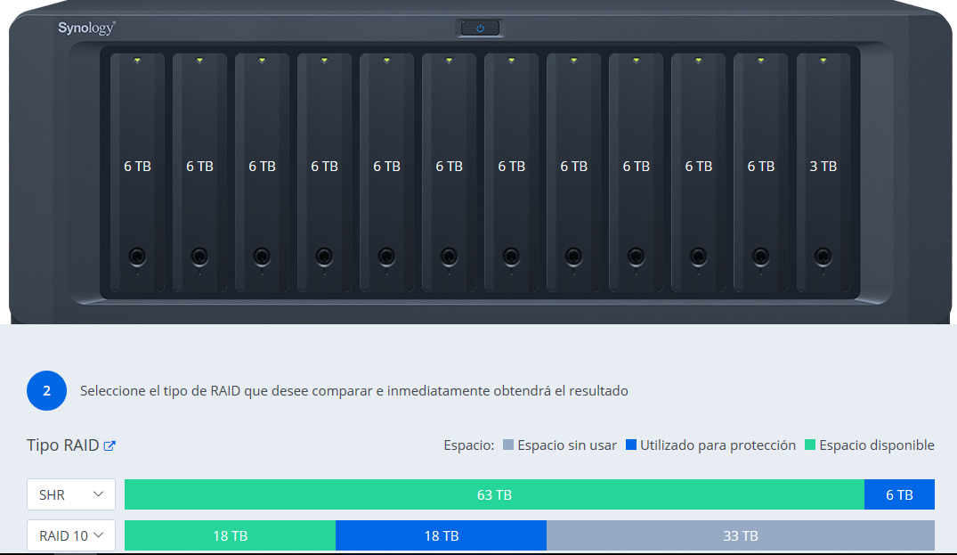
6. Utilizando las 12 bahías construir un RAID10 utilizando discos de 6TB responder; ¿qué espacio puedo utilizar, cuántos discos son utilizados para la paridad y de qué tamaño seria esta, ¿cuánto espacio me queda sin utilizar, por qué me queda este espacio?
Puedo utilizar un espacio de 36TB utilizando un RAID 10, son utilizados 6 discos para la paridad de los 12 instalados y el tamaño para la paridad es de 36Tb del total de 72TB que da la suma de todos los 12 discos de 6TB cada uno.
No queda espacio sin utilizar dado que estoy utilizando todos los discos del mismo tamaño, lo que sería diferente si cambio el tamaño de uno de estos discos, en este caso si me quedaría espacio sin utilizar.
Como ejemplo, si cambio uno de los discos por uno de 3TB, se observa que se quedan sin utilizar 33TB.

Slide 12
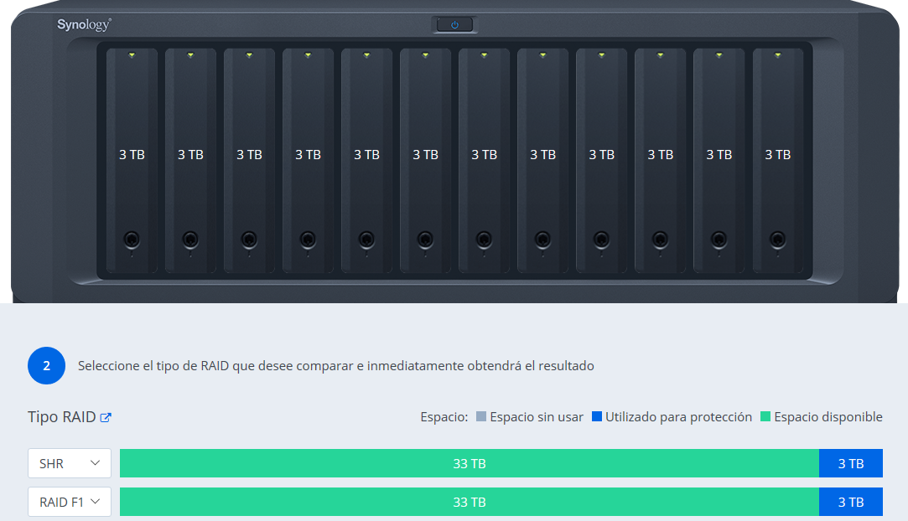
7. Revisar el siguiente video https://www.youtube.com/watch?v=Ll5rhCFswns
Luego de revisarlo, configurar un RAIDF1 utilizando discos de 3TB en todas las bahías, responder; ¿qué espacio puedo utilizar, ¿cuántos discos son utilizados para la paridad y de qué tamaño seria esta?, ¿cuánto espacio me queda sin utilizar, por qué me queda este espacio?
Puedo utilizar un espacio de 33TB de un total de 36TB de los 12 discos instalados.
Se utiliza uno de los discos de 3TB para la paridad.
No queda espacio sin utilizar dado que estoy utilizando todos los discos del mismo tamaño en todas las bahías.

Slide 13
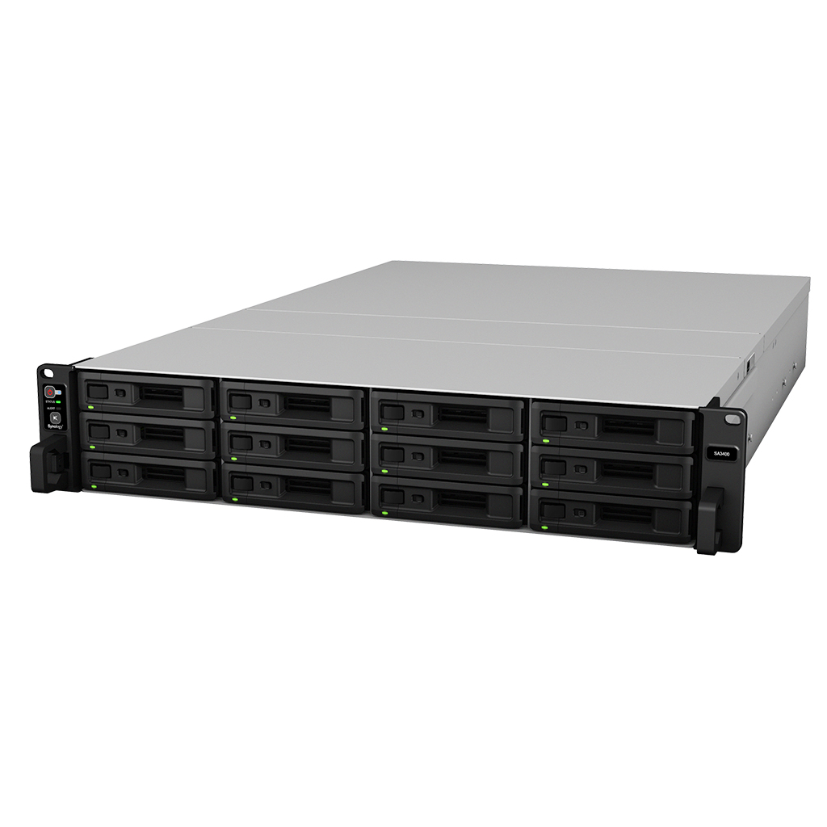
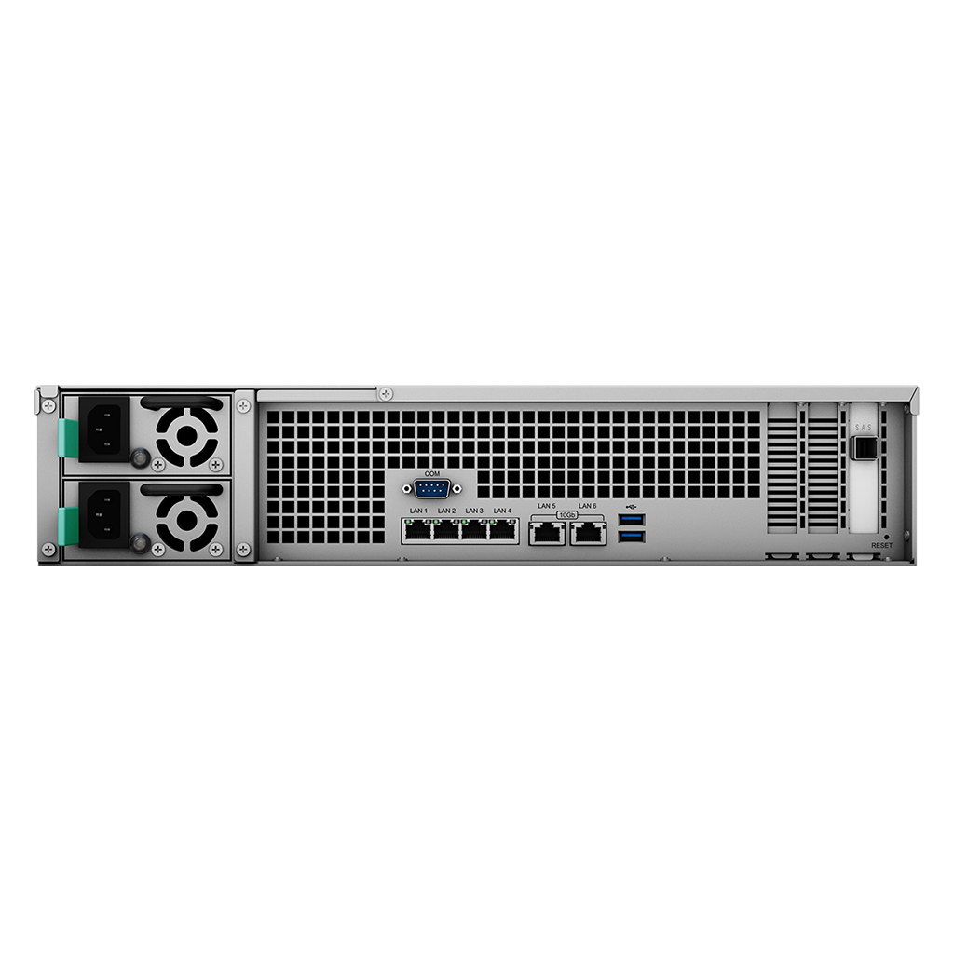
Para la suplir la necesidad de Juan Diego, se proponen 2 soluciones de almacenamiento tipo SAN.
SOLUCIÓN 1: Basada en tecnología Synology NAS tomado del ejemplo del docente de la siguiente manera:
PARTE 2 - CASO DE ESTUDIO SISTEMAS RAID, ALMACENAMIENTO Y DISPONIBILIDAD
Dispositivo Synology SA3400 escalable
El dispositivo usa fuente redundante.
2 Tarjetas de red Puerto LAN RJ-45 de 10 GbE
Controladora de arreglo de discos.
Compatible con discos SSD/SAS/SATA HDD/SATA SSD
Tipo Rack 2U
Memoria D4RD-2666-32G DDR4 ECC RDIMM
Disco Seagate IronWolf 16TB NAS Internal Hard Drive HDD – 3.5 Inch SATA
Precio NAS: USD$ 6,586
Precio Disco: USD$ 544 cada disco
Total Solución: USD$ 13,114 aprox
https://www.synology.com/en-us/products/SA3400#specs

Slide 14
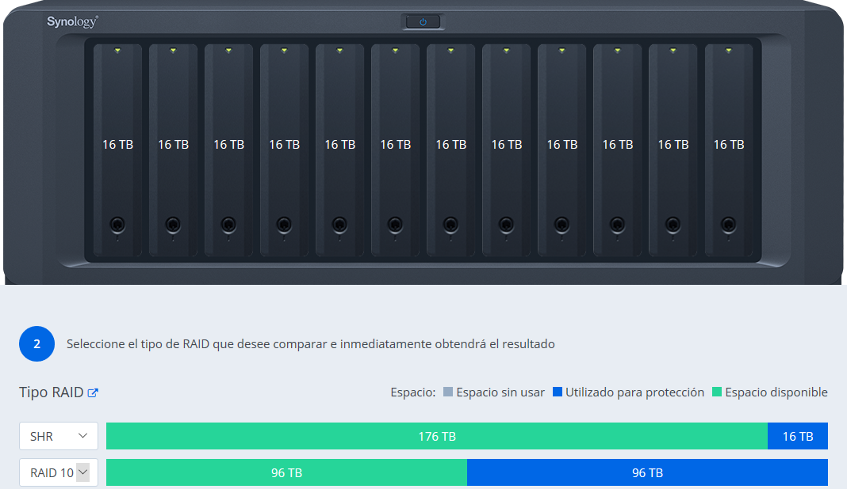
El dispositivo tendrá 12 discos duros de 16TB cada uno
Se implementa un arreglo RAID 10 con el fin de tener alta disponibilidad a nivel de protección y paridad de datos, logrando un total de 96TB de espacio disponible y otras 96TB para el manejo de la paridad.

Slide 15
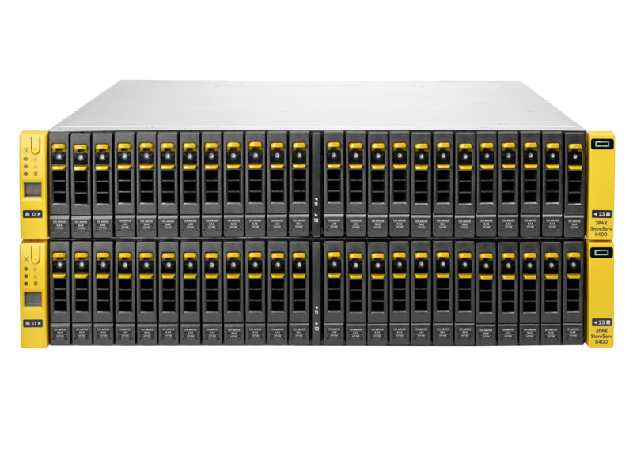
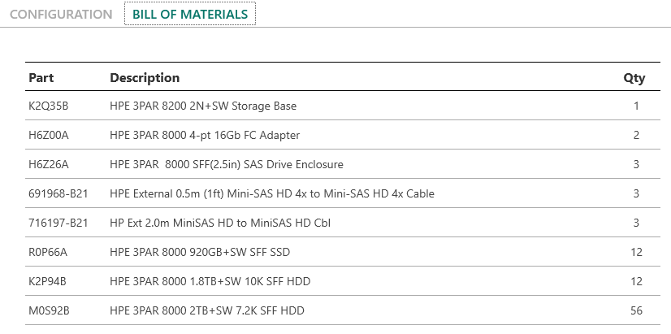
SOLUCIÓN 2: Solución propuesta con tecnología SAN enfoque Enterprice
Dispositivo HPE 3PAR 8200 escalable
Componentes
Para poder conectar la solución y presentársela a los servidores, se requieren dos Switches FC y una tarjeta HBA para cada servidor.

Slide 16
Se propone almacenamiento con alta disponibilidad para la HPE 3PAR 8200 y se define la alta disponibilidad de la siguiente manera:
A nivel de discos con arreglos tipo RAID5 y RAID6
A nivel de controladora con dos controladoras
A nivel de cajones de discos adicionales, agregados de a pares
Para lograr el total de almacenamiento de 90TB se tiene tres tipos de discos:
Discos SSD donde se almacenan los datos que más frecuentemente son usados: 6.1TB usables
Discos HDD de 10k donde se almacenan los datos usados en los últimos 6 meses: 11.76TB Usables
Discos NL de 7.2K donde se almacenan los datos que llevan más de 6 meses sin uso. 79.74TB usables

Slide 17
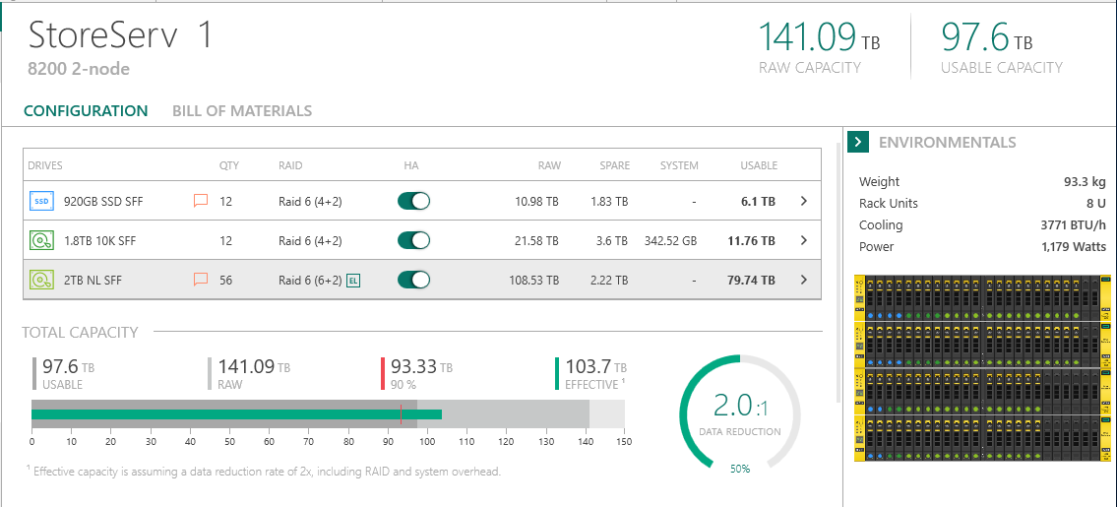
Diseño

Slide 18
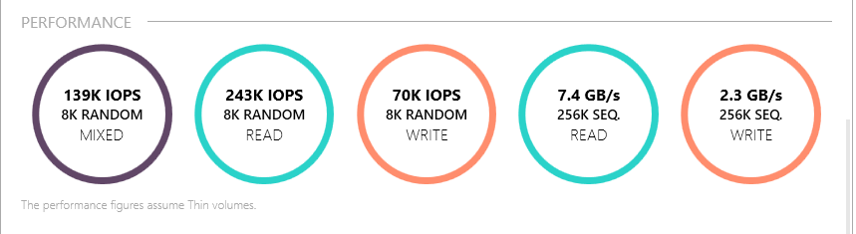
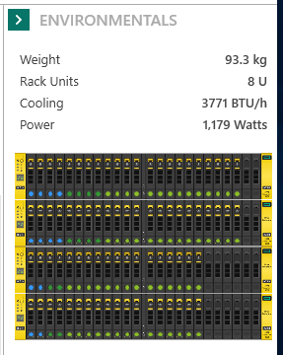
Desempeño:
HPE 3PAR 8200 2N+SW Storage Field Base
Variables de ambiente:
Precio SAN: USD$ 17,961
Precio Disco SSD/SAS: USD$ 185,760 x 80 Discos
Total Solución: USD$ 203,721 aprox

Slide 19
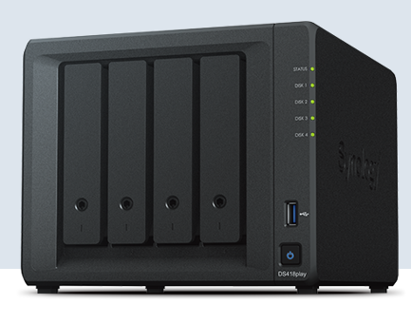
PARTE 2 PUNTO2:
Adicionalmente Juan Diego desea implementar en su oficina una NAS donde almacenará su información personal de los dos portátiles que tiene para sus actividades y su PC de escritorio, esta NAS debe tener la capacidad de almacenar 15 TB mínimamente y estar pensada para ser utilizada por los próximos 5 años.
Dispositivo DiskStation DS418Play
El dispositivo 2 Tarjetas de red Puerto LAN RJ-45 de 1 GbE
Controladora de arreglo de discos.
Compatible con discos SATA HDD/SATA SSD
Memoria D4RD -6G DDR4 ECC RDIMM
Precio NAS: USD$ 427
Precio Disco: USD$ 1304 x 4 discos
Total Solución: USD$ 1,731 aprox
https://www.synology.com/es-es/products/DS418play#specs

Slide 20
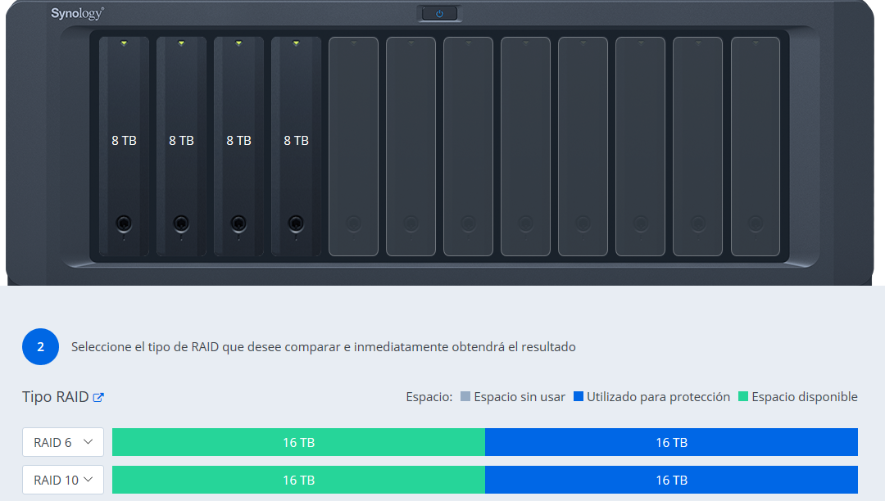
El dispositivo tendrá 4 discos duros de 8TB cada uno
Se implementa un arreglo RAID 6 con el fin de tener alta disponibilidad a nivel de protección y paridad de datos, logrando un total de 16TB de espacio disponible y otras 16TB para el manejo de la paridad.

Slide 21
MUCHAS GRACIAS

